Slide 1
ГБОУ ГИМНАЗИЯ 1505
ВЕРТИКАЛЬНАЯ
АЭРОДИНАМИЧЕСКАЯ ТРУБА
Ковалев Дмитрий 6А
Федяков Савелий 6А
Москва 2013

Slide 2
УЧАСТНИКИ ПРОЕКТА
Дмитрий Ковалёв 6А (Руководитель)
Федяков Савелий 6 А

Slide 3
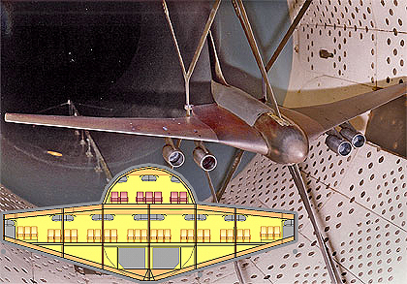
ЧТО ТАКОЕ
АЭРОДИНАМИЧЕСКАЯ ТРУБА

Slide 4
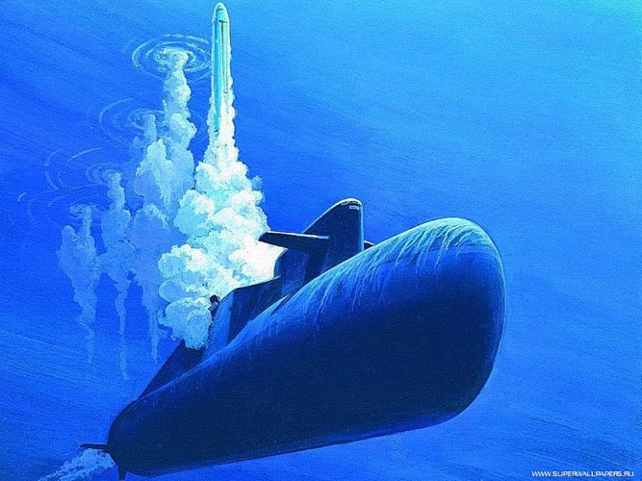
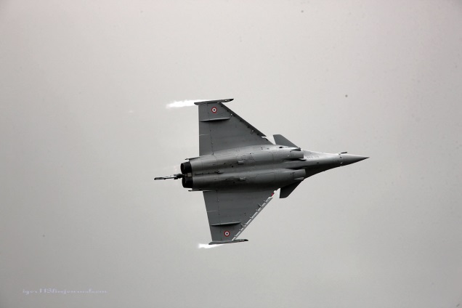
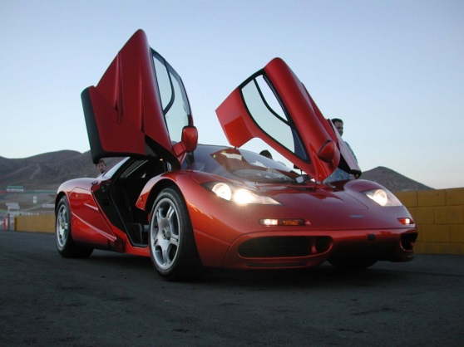
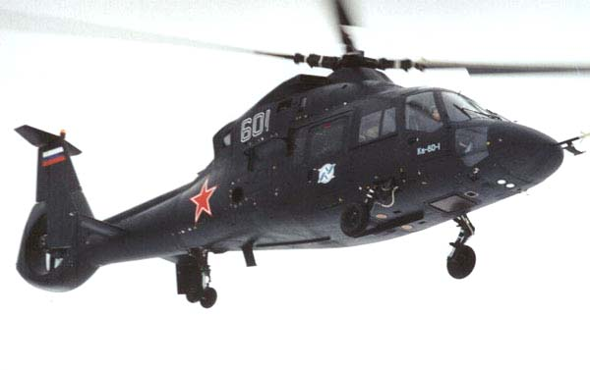
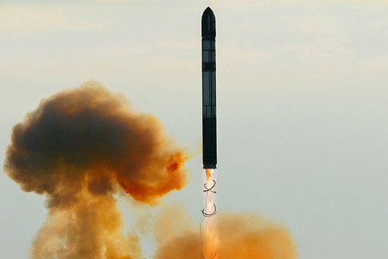
ГДЕ ПРИМЕНЯЕТСЯ
АЭРОДИНАМИЧЕСКАЯ ТРУБА

Slide 5
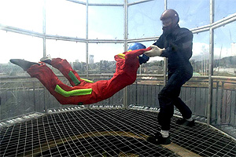
АТРАКЦИОН ДЛЯ РАЗВЛЕЧЕНИЯ ДЕТЕЙ

Slide 6
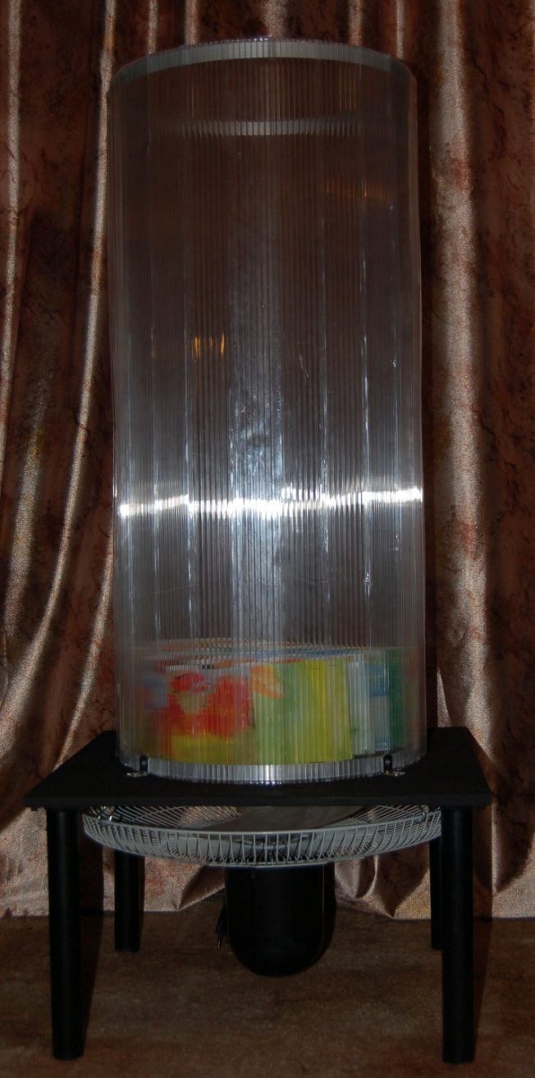
МОДЕЛЬ АЭРОТРУБЫ

Slide 7
Вентилятор

Slide 8
Стакан

Slide 9
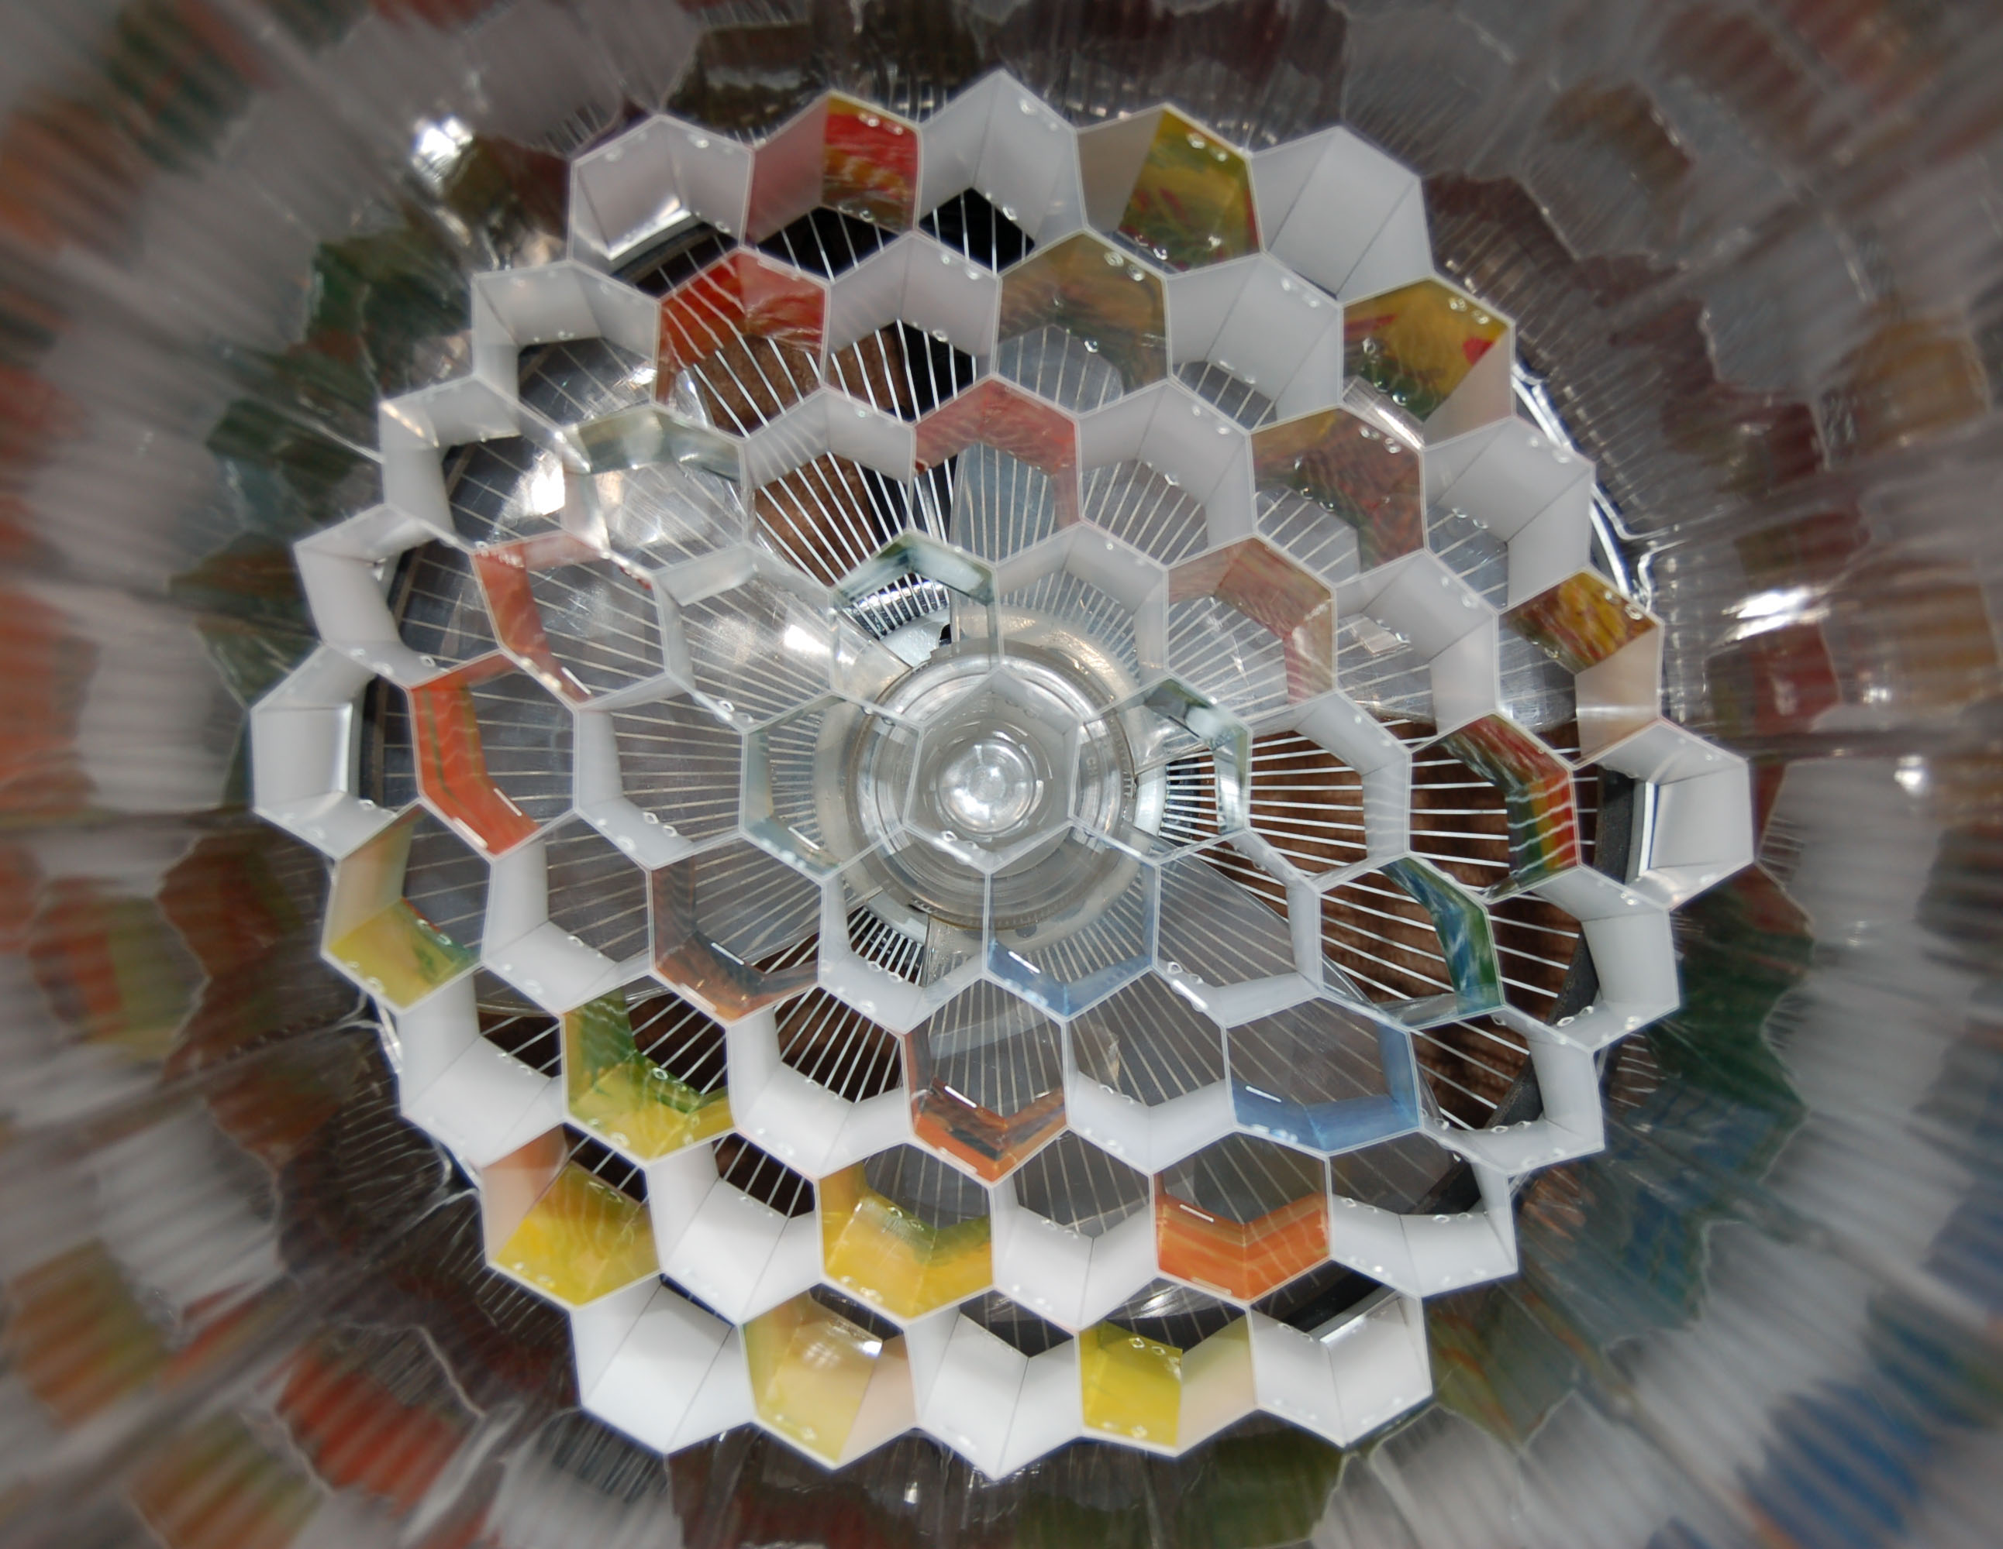
Рассекатель

Slide 10
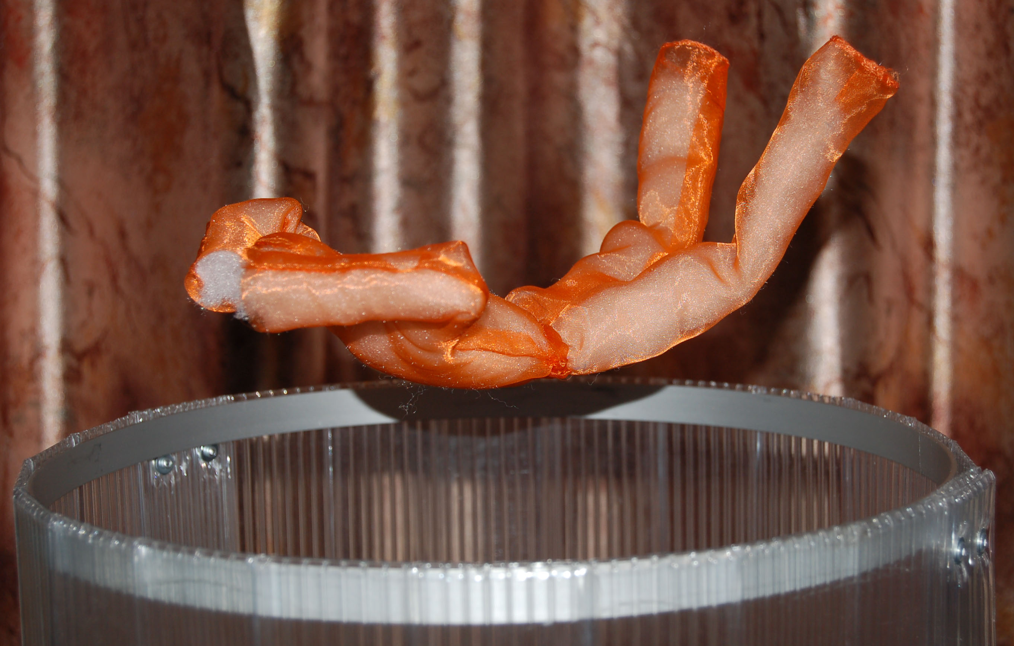
РЕЗУЛЬТАТ

Slide 11
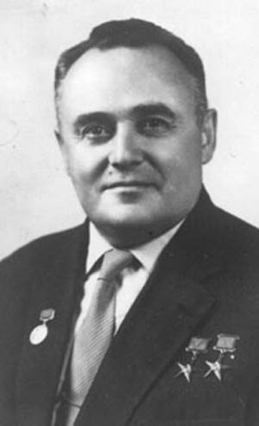
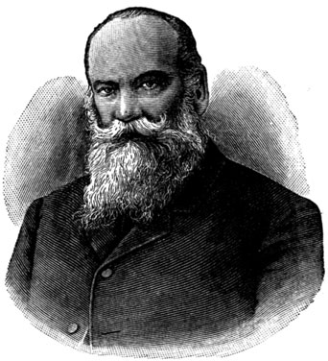
КТО ИЗОБРЁЛ
АЭРОДИНАМИЧЕСКУЮ ТРУБУ
Циолковский К.Э.
Жуковский Н.Е.

